Slide 1
Системное программирование на Python

Slide 2
:=

Slide 3
:=
Python 3.8

Slide 4
Моржовый оператор
if (n := len(a)) > 10:
print(f"List is too long ({n} elements, expected <= 10)")
discount = 0.0
if (mo := re.search(r'(\d+)% discount', advertisement)):
discount = float(mo.group(1)) / 100.0
while (block := f.read(256)) != '':
process(block)
[clean_name.title() for name in names
if (clean_name := normalize('NFC', name)) in allowed_names]

Slide 5
Позиционные аргументы
def f(a, b, /, c, d, *, e, f):
print(a, b, c, d, e, f)
f(10, 20, 30, d=40, e=50, f=60)
f(10, b=20, c=30, d=40, e=50, f=60)
# b cannot be a keyword argument
f(10, 20, 30, 40, 50, f=60)
# e must be a keyword argument

Slide 6
Позиционные аргументы
def pow(x, y, z=None, /):
"Emulate the built in pow() function"
r = x ** y
return r if z is None else r%z
# len(obj, /)
len(obj='hello') # The "obj" keyword argument impairs readability
def f(a, b, /, **kwargs):
print(a, b, kwargs)
f(10, 20, a=1, b=2, c=3) # a and b are used in two ways
#10 20 {'a': 1, 'b': 2, 'c': 3}

Slide 7
Отладочный вывод
user = 'eric_idle'
member_since = date(1975, 7, 31)
f'{user=} {member_since=}'
# "user='eric_idle' member_since=datetime.date(1975, 7, 31)"
delta = date.today() - member_since
f'{user=!s} {delta.days=:,d}'
# 'user=eric_idle delta.days=16,075'
print(f'{theta=} {cos(radians(theta))=:.3f}')
# theta=30 cos(radians(theta))=0.866

Slide 8
Нативная оболочка asyncio
>python -m asyncio
asyncio REPL 3.8.0b4
Use “await” directly instead of “asyncio.run()”.
Type “help”, “copyright”, “credits” or “license” for more information.
>>> import asyncio
>>> async def test():
… await asyncio.sleep(1)
… return ‘hello’
…
>>> await test()
‘hello’

Slide 9
Другие возможности
asyncio.run()
math.dist(), math.prod(), math.isqrt()
multiprocessing.shared_memory
socket.create_server()

Slide 10
Системное программирование на Python
Использование Python для организации файлов и папок
Работа с текстовыми файлами
Регулярные выражения
Часто применяемые форматы текстовых файлов
Управление сервисами операционной системы

Slide 11
Регулярные выражения

Slide 12
Регулярные выражения
Способ описания шаблонов строк
Используется для валидации строк, поиска объектов по текстовому наименованию, операциям с текстом: удаление, замена текста.
Реализация механизма конечных автоматов
A. Sweigart. Automate the boring stuff with Python

Slide 13
Наивное описание строк
def isPhoneNumber(text):
if len(text) != 12:
return False
for i in range(0, 3):
if not text[i].isdecimal():
return False
if text[3] != '-':
return False
for i in range(4, 7):
if not text[i].isdecimal():
return False
if text[7] != '-':
return False
for i in range(8, 12):
if not text[i].isdecimal():
return False
return True
print('415-555-4242 is a phone number:')
print(isPhoneNumber('415-555-4242'))
print('Moshi moshi is a phone number:')
print(isPhoneNumber('Moshi moshi'))

Slide 14
Использование модуля re
import re
phoneNumRegex = re.compile(r'\d\d\d-\d\d\d-\d\d\d\d')
mo = phoneNumRegex.search('My number is 415-555-4242.')
print('Phone number found: ' + mo.group())
\d - это обозначение символа цифры
Создание объекта регулярного выражения
Использование объекта для поиска, замены
Raw-строки
Метод search() возвращает специальный объект, содержащий информацию о первом вхождении подстроки, соответствующей выражению, или None

Slide 15
Использование группировок
phoneNumRegex = re.compile(r'(\d\d\d)-(\d\d\d-\d\d\d\d)')
mo = phoneNumRegex.search('My number is 415-555-4242.')
mo.group(1) # '415'
mo.group(2) # '555-4242'
mo.group(0) # '415-555-4242'
mo.group() # '415-555-4242'
Может использоваться для описания окружения выражения

Slide 16
Метод findall()
phoneNumRegex = re.compile(r'\d\d\d-\d\d\d-\d\d\d\d') # has no groups
phoneNumRegex.findall('Cell: 415-555-9999 Work: 212-555-0000') # ['415-555-9999', '212-555-0000']
phoneNumRegex = re.compile(r'(\d\d\d)-(\d\d\d)-(\d\d\d\d)')
phoneNumRegex.findall('Cell: 415-555-9999 Work: 212-555-0000') # [('415', '555', '1122'), ('415', '555', '8899')]
Возвращает не первое совпадение, а все в массиве

Slide 17
Распространенные классы символов
\d любой символ, содержащий цифру
\w буквенный символ, цифра, или символ подчеркивания
\s пробел, символ табуляции или переноса строки
p1{n, m} повторение шаблона определенное количество раз
p1 | p2 исключающее или
p1? повторение шаблона 0 или 1 раз (может быть)
p1* повторение шаблона 0 или более раз
p1+ повторение шаблона 1 или более раз
[123467890] один символ из класса
^ символ начала строки
$ символ конца строки
. любой символ кроме переноса строки и конца строки

Slide 18
Использование метода sub
namesRegex = re.compile(r'Agent \w+')
namesRegex.sub('CENSORED', 'Agent Alice gave the secret documents to Agent Bob.') # 'CENSORED gave the secret documents to CENSORED.'
agentNamesRegex = re.compile(r'Agent (\w)\w*')
agentNamesRegex.sub(r'\1****', 'Agent Alice told Agent Carol that Agent Eve knew Agent Bob was a double agent.') # 'A**** told C**** that E**** knew B**** was a double agent.'

Slide 19
Использование подробных регулярных выражений
phoneRegex = re.compile(r'((\d{3}|\(\d{3}\))?(\s|-|\.)?\d{3} (\s|-|\.)\d{4}(\s*(ext|x|ext.) \s*\d{2,5})?)')
phoneRegex = re.compile(r'''(
(\d{3}|\(\d{3}\))? # area code
(\s|-|\.)? # separator
\d{3} # first 3 digits
(\s|-|\.) # separator
\d{4} # last 4 digits
(\s*(ext|x|ext.)\s*\d{2,5})? # extension
)''', re.VERBOSE)

Slide 20
Использование дополнительных опций
robocop = re.compile(r'robocop', re.I)
someRegexValue = re.compile('foo', re.IGNORECASE | re.DOTALL)
someRegexValue = re.compile('foo', re.IGNORECASE | re.DOTALL | re.VERBOSE)
Старый синтаксис из первых версий Python
Побитовые операции

Slide 21
Операции с файлами

Slide 22
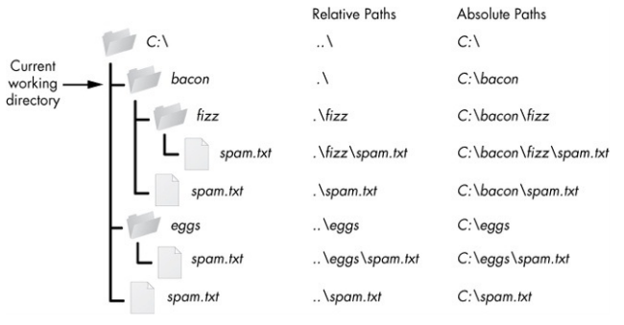
Пути к файлам
У любого файла есть два главных атрибута - имя и путь
Пути бывают абсолютные и относительные
Пути к файлам описываются по разному в разных ОС
Специальные имена ./ и ../

Slide 23
Основные операции
import os
os.path.join('usr', 'bin', 'spam')
os.getcwd()
os.chdir(os.path.join('home', 'user', 'test'))
os.makedirs(os.path.join('.', 'subfolder',
'subsubfolder'))
path = os.path.join('.', 'subfolder', 'file.txt')
os.path.getsize(path)
os.listdir(path)

Slide 24
Работа с путями
os.path.abspath(path)
os.path.isabs(path)
os.path.realpath(path)
os.path.basename(path)
os.path.dirname(path)
os.path.split(path)
path.split(os.path.sep)
os.path.exists(path)
os.path.isfile(path)
os.path.isdir(path)

Slide 25
Чтение и запись файлов
testFile = open('test.txt', 'w')
testFile.write('Hello world!\n')
testFile.close()
testFile = open('test.txt', 'a')
testFile.write('Hello world!.')
testFile.close()
testFile = open('test.txt')
content = testFile.read()
testFile.close()
print(content)

Slide 26
Перемещение файлов
import shutil
shutil.copy(path, 'other.txt')
shutil.copy(path, '../')
shutil.copytree(os.getcwd(), '/tmp/backup/')
shutil.move(path, 'other.txt')
shutil.move(path, './newfolder')
# Неинтуитивное поведение!

Slide 27
Удаление файлов
os.unlink(path)
os.rmdir(path)
shutil.rmtree(path)

Slide 28
Обход директорий
for folderName, subfolders, filenames in os.walk(os.getcwd()):
print('Текущая папка: ' + folderName)
for subfolder in subfolders:
print('Подпапка в ' + folderName + ': ' + subfolder)
for filename in filenames:
print('Файл в ' + folderName + ': '+ filename)
print('')

Slide 29
Работа с архивами

Slide 30
Работа с архивами
import zipfile
exampleZip = zipfile.ZipFile('example.zip')
exampleZip.namelist()
spamInfo = exampleZip.getinfo('test.txt')
print(spamInfo.file_size)
print(spamInfo.compress_size)
exampleZip.close()

Slide 31
Распаковка архивов
exampleZip = zipfile.ZipFile('example.zip')
exampleZip.extract('test.txt',
'C:\\some\\new\\folders')
exampleZip.extractall(path)
exampleZip.close()

Slide 32
Добавление файла к архиву
newZip = zipfile.ZipFile('new.zip', 'w')
newZip.write('spam.txt',
compress_type=zipfile.ZIP_DEFLATED)
newZip.close()

Slide 33
Работа с csv и json

Slide 34
Файлы CSV
Текст, разделенный запятыми
Используются для хранения табличных данных
Формат распространен в анализе данных и машинном обучении
Может хранить данные в числовом представлении либо строки текста
Строки могут экранироваться кавычками
Первая строка может быть заголовком
Есть несколько диалектов

Slide 35
Чтение из файла
import csv
with open('example.csv', 'r', newline='') as csv_file:
csv_data = csv.reader(csv_file)
for row in csv_data:
print(row)
Чтение происходит построчно. В каждой строке возвращается массив значений

Slide 36
Запись в файл
data = ['Headphones', '$7.05', '$11.00' ,'$4.00']
with open('example_2.csv', 'wt') as out_csv:
writer = csv.writer(out_csv)
writer.writerow(('Item', 'Cost', 'Sold', 'Profit'))
writer.writerow(data)
Записать можно любой плоский массив
Согласованность данных нужно обеспечивать отдельно

Slide 37
Параметры файла
writer = csv.writer(out_csv, quoting=csv.QUOTE_ALL, quotechar="*")
writer = csv.writer(file, delimiter=',', quotechar='"', quoting=csv.QUOTE_MINIMAL)
QUOTE_ALL
QUOTE_MINIMAL
QUOTE_NONNUMERIC
QUOTE_NONE

Slide 38
Файлы JSON
JavaScript Object notation
Используется для обмена данными в вебе.
Может хранить иерархические структуры данных
Является более распространенной альтернативой XML
Поддерживает примитивные типы данных: строки, числа, массивы, объекты.
{
"firstName": "Jane",
"lastName": "Doe",
"hobbies": ["running",
"sky diving",
"singing"],
"age": 35,
"children": [
{
"firstName": "Alice",
"age": 6
},
{
"firstName": "Bob",
"age": 8
}
]
}

Slide 39
Сериализация JSON
import json
data = {
"president": {
"name": "Zaphod Beeblebrox",
"species": "Betelgeusian"
}
}
with open("data_file.json", "w") as write_file:
json.dump(data, write_file)
json_string = json.dumps(data)

Slide 40
Десериализация JSON
with open("data_file.json", "r") as read_file:
data = json.load(read_file)
json_string = """
{
"researcher": {
"name": "Ford Prefect",
"species": "Betelgeusian",
"relatives": [
{
"name": "Zaphod Beeblebrox",
"species": "Betelgeusian"
}
]
}
}
"""
data = json.loads(json_string)
print(data[“relatives”][“name”])

Slide 41
Файлы XML
Язык разметки для описания структурированных данных
HTML является подмножеством XML
Иерархическая структура элементов
Элементы задаются открывающими и закрывающими тегами
Элементы могут содержать атрибуты и значения, а также текстовое содержимое
Элементы могут содержать другие элементы
Есть корневой элемент

Slide 42
Пример XML-файла
<data>
<country name="Liechtenstein">
<rank>1</rank>
<year>2008</year>
<gdppc>141100</gdppc>
<neighbor name="Austria" direction="E"/>
<neighbor name="Switzerland" direction="W"/>
</country>
<country name="Singapore">
<rank>4</rank>
<year>2011</year>
<gdppc>59900</gdppc>
<neighbor name="Malaysia" direction="N"/>
</country>
<country name="Panama">
<rank>68</rank>
<year>2011</year>
<gdppc>13600</gdppc>
<neighbor name="Costa Rica" direction="W"/>
<neighbor name="Colombia" direction="E"/>
</country>
</data>

Slide 43
Использование модуля xml.etree
import xml.etree.ElementTree as ET
tree = ET.parse('country_data.xml')
root = tree.getroot()
print(root)
Функция parse() принимает имя файла или файлоподобный объект. Эта функция выполняет синтаксический анализ документа. Функция parse() возвращает объект, который является представлением всего документа. Однако объект tree не является корневым элементом. Чтобы получить ссылку на корневой элемент, необходимо вызвать метод getroot().
root = ET.fromstring(country_data_as_string)

Slide 44
Проход по дочерним элементам
В API ElementTree элементы представляются встроенным типом Python - списком. Каждый из элементов списка представляет собой дочерние XML элементы.
len(root)
for child in root:
print(child)
Каждый элемент также имеет набор атрибутов. Имея конкретный XML элемент, Вы можете легко получить его атрибуты как словарь Python.
print(root[1].attrib)
{'name': 'Singapore',
}

Slide 45
Поиск узлов в XML документе
for country in root.findall('country'):
rank = country.find('rank').text
name = country.get('name')
print(name, rank)
Каждый элемент содержит несколько параметров:
tag — строка, отображающая тип данных, которые представляет элемент;
attrib — атрибуты элемента, которые сохраняются в словарь Python;
text — текстовое значение элемента;
дочерние элементы.

Slide 46
Поддержка XPath
root = ET.fromstring(countrydata)
root.findall(".")
root.findall("./country/neighbor")
root.findall(".//year/..[@name='Singapore']")
root.findall(".//*[@name='Singapore']/year")
root.findall(".//neighbor[2]")

Slide 47
Программное выполнение команд

Slide 48
Использование модуля subprocess
import subprocess
cp = subprocess.run(["ls","-lha"], universal_newlines=True,
stdout=subprocess.PIPE,
stderr=subprocess.PIPE)
print(cp.stdout)
print(cp.stderr)
print(cp.returncode)
with open('test.txt', 'w') as f:
process = subprocess.Popen(['ls', '-l'], stdout=f)
process = subprocess.run(['ls','-lha'], check=True,
stdout=subprocess.PIPE,
universal_newlines=True)
output = process.stdout

Slide 49
Использование функции check_output()
from subprocess import check_output
project_dir = 'Projects/work'
for d in project_dir.iterdir():
if d.is_dir(): # this check is not really needed
out = check_output(["git", "pull", d], cwd=d)
res = out.decode()
print(res.splitlines()[-1])
Если команда завершилась с ненулевым статусом, возникнет исключение.
subprocess.check_output("exit 1", shell=True)

Slide 50
Администрирование демонов

Slide 51
Что такое демон?
Демон или сервис или системная служба - программа, выполняющаяся в фоновом режиме и выполняющая определенные действия либо постоянно либо регулярно.
Демоны обычно запускаются системой инициализации при загрузке операционной системы.
Традиционно названия демон-процессов заканчиваются на букву d
sshd httpd crond cups ntpd syslog

Slide 52
Система инициализации
Ядро ОС -> Система инициализации -> оболочки, демоны, процессы
Функции инициализатора:
Выполнение проверок целостности
Запуск системных служб из списка автозагрузки
Автомотирование файловых систем
Инициализация устройств
Запуск оболочек для работы пользователя
Родительский процесс для всех
Усыновление сирот
Выключение компьютера
SysV Init Systemd Upstart
Сейчас все дистрибутивы переходят на systemd

Slide 53

Спор init vs systemd

Slide 54
Ключевые понятия
Команда systemctl - основа для управления запуском сервисов
Юниты
Сервисы
Конфигурационные файлы
Конфигурация состоит из множества файлов, которые по-модному называют юнитами.
Все эти юниты разложены в трех каталогах:
/usr/lib/systemd/system/
/run/systemd/system/
/etc/systemd/system/
Юнит представляет из себя текстовый файл с форматом, похожим на файлы .ini Microsoft Windows.

Slide 55
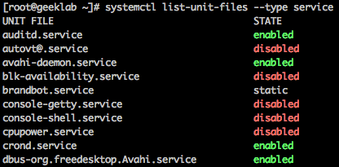
Получение списка сервисов
службы (.service), точки монтирования (.mount), устройства (.device) или сокеты (.socket)

Slide 56
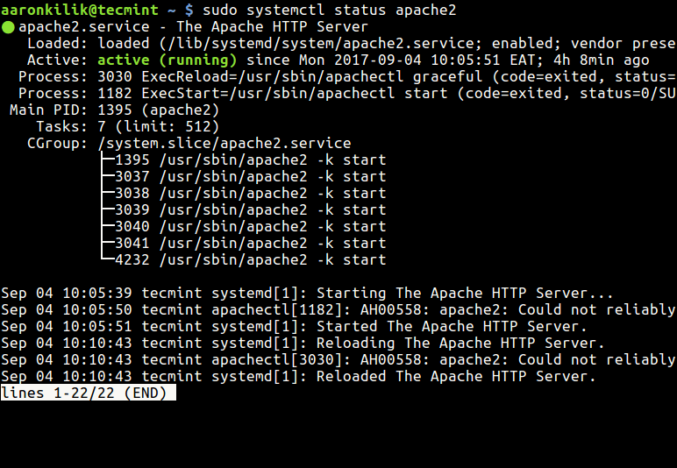
Команда systemctl status <servicename>

Slide 57
Основные команды
# systemctl status mysql
# systemctl --failed
# systemctl start mysql
# systemctl stop mysql
# systemctl reload mysql
# systemctl restart mysql
# systemctl enable mysql
# systemctl disable mysql
# systemctl is-enabled sshd
# systemctl is-active mysql
# systemctl reboot
# systemctl poweroff
# systemctl suspend

Slide 58
Пример конфигурационного файла
[Unit]
Description=TelegramBotMonitoring
After=network.target
[Service]
Type=simple
ExecStart=/usr/local/bin/telegram-site-monitoring -telegrambottoken 397______:___________WRDsIU -chatid -14____640
Restart=always
[Install]
WantedBy=multi-user.target

